Slide 1
СЛОЖНОПОДЧИНЕННЫЕ ПРЕДЛОЖЕНИЯ С ПРИДАТОЧНЫМИ ИЗЪЯСНИТЕЛЬНЫМИ
Черняк Анна Владимировна,
учитель русского языка и литературы
Бобровичской средней школы
Ивьевского района

Slide 2
ПРИМЕР
Понятие Родины вмещает всё, что может вместить наша жизнь.
что?
[…мест.], [что…].

Slide 3
Продолжите предложение…
Я не знаю, что… (кто, какой, чей, где, сколько, когда).

Slide 4
Найдите 3 лишнее
а) Мне приснился сон, которого никогда не мог я позабыть.
б) Я направился к тому месту, где была у меня спрятана лодка.
в) Скорее всего, он рисовал то, что видел вокруг себя.

Slide 5
Найдите 3 лишнее
а) За работой мы не замечали, как быстро прошло время.
б) Коридор, что вёл в гостиную, был заставлен старой мебелью.
в) Я с интересом читаю Чехова и удивляюсь, как писатель лаконично и с юмором всё изложил.

Slide 6
Работа с текстом
Я считаю, что мы должны ее оберегать.
И сегодня я с гордостью могу сказать, что моя родина – Беларусь.

Slide 7
Домашнее задание
§16, упр.156

Slide 8
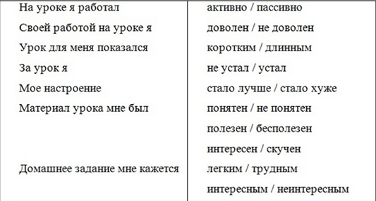

Slide 9
БЛАГОДАРЮ ЗА ВНИМАНИЕ!

